Slide 1

TỔng quan về JMS
NHóm 8:
LÊ THỊ HOA: b16dccn151
PHẠM NGỌC HOÀNG: b16dccn159
trần nhật minh: b16dccn519
nguyễn đình thắng: b16dccn319

Slide 2



Tổng quan
Các phương thức đã học (TCP, RMI) yêu cầu sự kết hợp chặt chẽ, khi client gọi phương thức thì bản chất là client tạo 1 request và đợi chờ response trả về để thực hiện tiếp, trong thời gian đợi response thì client không thể thực hiện thao tác gì khác.
====> cần 1 cơ chế gửi và nhận message bất đồng bộ, chương trình vẫn có thể thực hiện tiếp trong lúc chờ response trả về.

Slide 3
Messaging
Messaging là một phương thức giao tiếp giữa các thành phần trong 1 ứng hoặc giữa các ứng dụng với nhau.
Các client trong một Messaging system là ngang hàng:
Một client có thể gửi message tới 1 client khác và nhận message từ 1 client nào đó
Mỗi client có thể kết nối tới 1 messaging agent để được cung cấp các dịch vụ: tạo, gửi, nhận và đọc message
Người gửi và người nhận không phải có sẵn cùng một lúc để giao tiếp với nhau.
Người gửi và người nhận chỉ cần biết định dạng thông tin và địa chỉ để có thể sử dụng.

Slide 4
JMS là gì?
JMS là một phần của ứng dụng java được phát triển hỗ trợ truyền thông giữa 2 ứng dụng java khác nhau
JMS là cho phép các ứng dụng thêm, xoá gửi và nhận message.
Phiên bản 1.0 được thiết kế bởi Sun Microsystem năm 1998.
Định nghĩa 1 bộ chuẩn chung và ngữ nghĩa cho phép các chương trình java giao tiếp với nhau.
Giảm thiểu thao tác ở phía lập trình viên để sử dụng 1 ứng dụng messaging.

Slide 5
Đặc điểm JMS
JMS API cho phép việc trao đổi thông điệp không chỉ loosely coupled (linh động) mà còn:
Asynchronous (không đồng bộ): JMS Provider, client có thể gửi và nhận message không đồng bộ.
Reliable (tin cậy): JMS API có thể đảm bảo một message chỉ được gửi một lần, tránh trường hợp bị mất message hoặc trùng lặp.

Slide 6
KIến trúc của jms
Bao gồm 4 thành phần
JMS Provider: các ứng dụng dựng trên JMS Interface cho message-oriented middleware (MOM).
JMS Client: những thành phần sử dụng JMS API truy cập và thao tác trên JMS Provider
JMS Messages: định dạng thông điệp gian để giao tiếp giữa JMS Clients và Providers
Administratered Object: hỗ trợ cơ chế quản lý và cấu hình cho JMS Objects

Slide 7
jms Model
Point to Point (P2P)
Sử dụng queue để lưu trữ message và hủy message đi khi hết thời gian và mô hình này message chuyển đi tuần tự (FIFO)
Định nghĩa 02 đối tượng cho việc gửi và nhận, đó là sender và receiver, và chỉ có một người gửi và một người nhận
Sử dụng tín hiệu acknowledge để kích hoạt cho việc nhận message ở người nhận hoàn tất
Mô hình có tính bảo mật cao do một người gửi và một người nhận nhưng đôi lúc làm hệ thống bị block lại do chờ message đến
Ngoài ra, mô hình cho phép người nhận không cần active tại thời điểm gửi message

Slide 8
jms MODEL
Publisher and Subcriber (Pub/Sub)
Mô hình sử dụng Topic làm nơi lưu trữ
Mô hình cho phép 1 người gửi và nhiều người nhận do vậy đối tượng được định nghĩa là Publisher và Subcribers
Không cần sử dụng thông tin acknowledge và message được chuyển đến các subscriber chỉ là bản copy
Mô hình này có thể đại diện cho email so với mô hình P2P tương tự như SMS
Mô hình bảo mật không cao do gửi nhiều người nhận nhưng được ưu điểm đó là áp dụng thuận lợi cho hệ thống phân tán
Topic thực chất cũng là dạng queue nhưng có nhiều hơn một queue với các queue có đánh độ ưu tiên khác nhau
Mô hình Pub/Sub đòi hỏi đối tượng nhận phải active hay listener tại thời điểm gửi nhận message, nếu không message sẽ mất đi (non-durable). Do vậy, để message vẫn không mất đi nhưng được lưu trữ tạm thời trong MOM và cho phép người dùng truy cập vào MOM với tính xác thực thì chức năng durable phải được kích hoạt

Slide 9
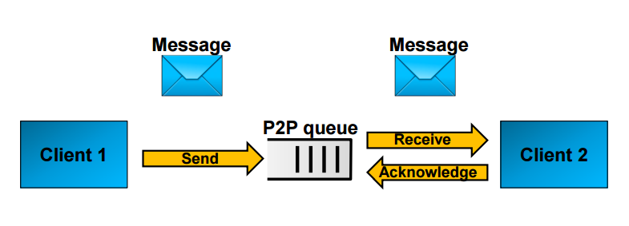
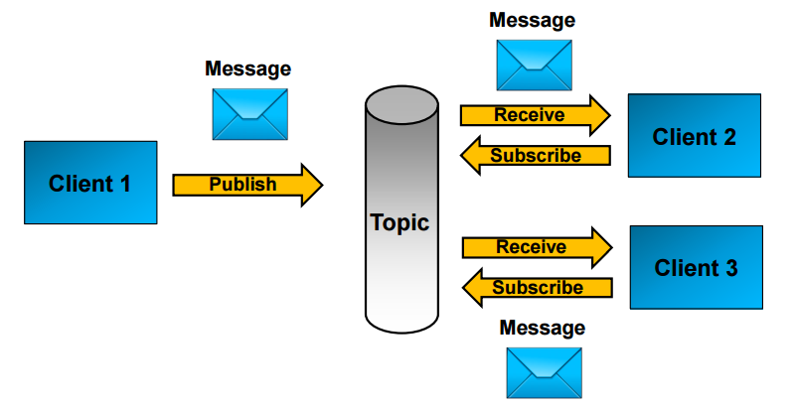
jms domain
Point to Point (P2P)
Publisher and Subcriber (Pub/Sub)

Slide 10
Một số thành phần trong mô hình JMS
Destination: nơi tiếp nhận, lưu trữ message và là nơi để các chương trình ứng dụng truy cập tới
Connection factory: nơi đưa ra kết nối trên server đến chỗ lưu trữ message để từ đó có thể gửi và nhận message
Connection: thể hiện một kết nối TCP/IP để thực hiện kết nối giữa client và người tạo ra lưu trữ message đó là provider
Session: một thread hỗ trợ tương tác cho việc gửi nhận message
Message Producer: được tạo từ session được dùng để gửi message lên destination

Slide 11
Một số thành phần trong mô hình JMS
Message Consumer: được tạo từ session được dùng để nhận message từ destination
Message Listener: đưa ra cơ chế bất đồng bộ trong việc gửi nhận message
Message Selector: cung cấp cơ chế lọc message theo cơ chế của provider
Message: loại dữ liệu dùng để cung cấp cơ chế nói chuyện giữa các ứng dụng và thành phần của ứng dụng (Bao gồm 3 phần)
header (bắt buộc có)
Property: tham số phụ trợ để truyền thêm tham số trong message gửi đi
body : chứa nội dung message truyền đi. Có 5 dạng tất cả: Message, Text Message, Map Message, Byte Message, Stream Message, Object Message

Slide 12
nhược điểm của jms
JMS sẽ không bao gồm các tính năng:
Load Balancing/Fault Tolerance
Error/Advisory Notification
Security
Wire Protocol
Message Type Repository
...
Vì một vài hạn chế của JMS nên đa phần trong các hệ thống phân tán sẽ không sử dụng JMS mà sẽ sử dụng các libs được implement dựa trên JMS như Kafka, Zookeeper…

Slide 13

Cảm ơn thầy và các bạn đã theo dõi!

